Slide 1

INF755 Méthodes d’analyse et de conception Hiver 2018 Séance-3
Chargé de cours: Alain Cardinal

Slide 2
Plan de la séance-3
Retour séance-2
Techniques d’explicitation des exigences
Techniques de prototypage
Le modèle du domaine
Exercice en classe (Diagramme d’activités)

Slide 3
Retour : séance-2
L’architecture des SI
Les types de Méthodologie
L’introduction aux diagrammes UML
Le diagramme d’activité
L’introduction à merise (DFD, MCD)
Travail d’équipe

Slide 4

Modèle des Processus d’affaires
Domaine
Modèle des Cas d’utilisation
Exigences
Modèle d’analyse du système
Analyse
Modèle de conception du système
Conception
Code
Réalisation

Slide 5
Techniques d’explicitation des exigences

Slide 6
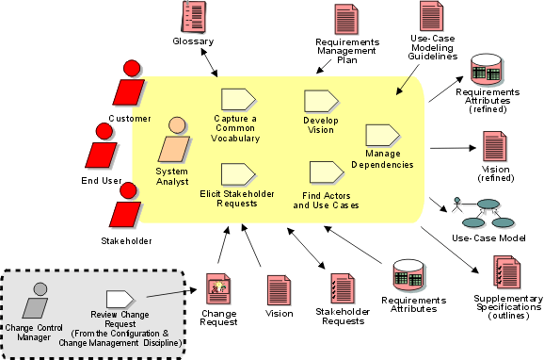
Comprendre les besoins

Slide 7
Objectifs
Rappelez-vous les raisons pour lesquelles les projets échouent…
L’objectif de ce processus est de collecter et expliciter l’information provenant des intervenants du projet pour comprendre leurs besoins.
Les requêtes peuvent être vues comme une “Wish list” qui va être utilisé comme premier intrant pour définir les caractéristiques (features) de haut niveau du système, tel que décrit dans le document de vision.
Par la suite, ces caractéristiques alimenteront les exigences logicielles, telles qu’elles seront décrites dans le modèle des cas d’utilisation, les cas d’utilisation et les spécifications supplémentaires.

Slide 8
Expliciter les requêtes des intervenants
Objectifs
Qui sont les intervenants du projet?
Quels sont les besoins auxquels le système doit répondre?
Prioriser les requêtes des intervenants.

Slide 9
Expliciter les requêtes des intervenants
Étapes
Identifier les sources d’information des exigences
Récupérer l’information
Réaliser des ateliers d’explicitation des exigences
Évaluer les résultats

Slide 10
La bonne vieille pyramide
Problem
Problem
Space
Needs
Solution
Features
Traceability
Space
The
The
Product
Product
Software
To Be
To Be
Requirements
Built
Built
Test
Procedures
Design
User
Docs
Copyright © 1998, 2001 Rational Software, all rights reserved
Requirements Management with Use Cases v2001.03.00
2

Slide 11
Les problèmes de l’explicitation
Le syndrome du oui..mais
Le syndrome des ruines non découvertes
Le syndrome des utilisateurs et des développeurs
Notes:
P 90-93 du livre de Dean Leffingwell

Slide 12
Le syndrome des ruines non découvertes
Combien de ruines reste-t-il à découvrir…
Plus vous en trouvez….moins il y en a.
Même chose pour les exigences…
Vous ne saurez jamais si vous les avez tous trouvées
Vous espérez en trouver assez.
Périmètre

Slide 13
Le syndrome du oui…mais
Lorsque l’utilisateur voit l’implémentation, il y a 2 réactions possibles
Wow, c’est cool
Oui, mais…hummmm, maintenant que je vois ça, pourrions-nous…et que pensez-vous de….
Il faut vivre avec…
Permet de découvrir de nouvelles exigences
Minimiser ce syndrome en explicitant les exigences plus tôt

Slide 14
Le syndrome des utilisateurs et des développeurs
L’utilisateur :
Ne sait pas ce qu’il veut
Le sait, mais ne peut l’expliquer
Pense savoir ce qu’il veut – avant de se le faire dire par le développeur
L’analyste pense savoir + que l’utilisateur
Tout le monde pense que tous les autres font de la politique

Slide 15
Le syndrome des utilisateurs et des développeurs
Les solutions…
Reconnaître et apprécier l’utilisateur comme un expert du domaine.
Essayer différentes techniques d’explicitation des exigences
Mettez-vous à la place de l’utilisateur, faites son travail pendant 1 heure ou 2. (jeux de rôles)
La politique fait partie de la nature humaine…

Slide 16
Techniques d’explicitation des exigences
Interviews et questionnaires
Atelier d’explicitation d’exigences (Requirements Workshop)
Session remue-méninges (Brainstorming)
Scénario-maquette
Jeux de rôles
Prototypage

Slide 17
Choix de la technique d’explicitation
Type de l’application
Aptitude de l’équipe de développement
Aptitude des clients
L’envergure du problème
La criticité (nature) du problème
La terminologie
Unicité de l’application

Slide 18
Conseils pour réussir une interview
Préparation d’un contexte de libre interview (prendre notes)
Avant l’interview, rechercher l’expérience des intéressés et de la compagnie à interviewer
Noter les réponses aux questions durant l’interview
Ou prévoir quelqu’un qui va le faire
S’assurer que les questions posées sont cohérentes avec le gabarit
Durant l’interview, il est nécessaire de garder en tête l’objectif, même s’il peut arriver qu’on s’écarte parfois.
Reformuler les concepts – Facilitateur, réveillez-vous!
À la fin, revoir les principaux éléments et s’assurer d’une compréhension commune

Slide 19
Questionnaires
Limités, car:
Difficile de trouver les bonnes questions à l’avance
Les questions peuvent influencer les résultats
Difficile d’explorer d’autres avenues
Difficile de faire un suivi sur des réponses vagues

Slide 20
Atelier d’explicitation des exigences
Il aide à construire une équipe efficace, réunie pour un objectif commun : le succès du projet.
Tous les intéressés ont leur mot à dire, aucun n’est laissé de côté.
Il se bâtit un accord entre les intéressés et l’équipe de développement sur ce que l’application doit faire.
Il peut exposer et résoudre les problèmes politiques qui peuvent compromettre le succès du projet.
La définition préliminaire du système au niveau caractéristique est immédiatement disponible suite à l’atelier.

Slide 21
Remue-méninges
Elle encourage la participation de toutes les parties présentes
Elle encourage l’utilisation des idées des autres
Le « facilitateur » prend note de tout ce qui se dit (rien n’est perdu)
Elle résulte en un grand ensemble possible de solutions au problème posé
Elle encourage toutes les idées sans contrainte

Slide 22
Règles pour le remue-méninges
Pas de critiques ou débats
Laisser place à l’imagination
Générer autant d’idées que possible
Combiner et muter les idées

Slide 23
Étapes du remue-méninges
Génération d’idées
Émondage (Pruning)
Regroupement
Définition des caractéristiques
Définition des priorités

Slide 24
Photo de remue-méninges

Slide 25
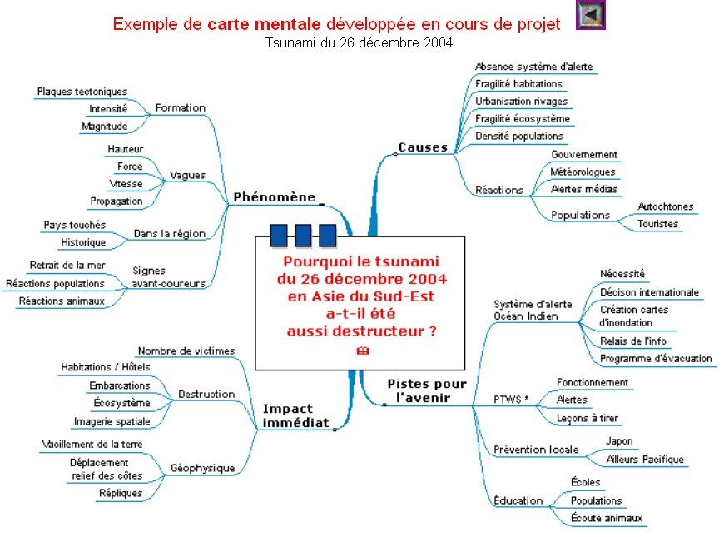
remue-méninges (carte mentale)

Slide 26
Scénario-maquette
Le « storyboarding » sert à observer la réaction des utilisateurs tôt dans le cycle de vie du développement. Il offre les avantages suivants :
Très faible coût
Convivial, informel et interactif
Permet une révision précoce des interfaces utilisateurs du système
Facile à créer et à modifier
Les scénarios-maquettes sont aussi un moyen puissant pour surpasser le syndrome de la page blanche

Slide 27
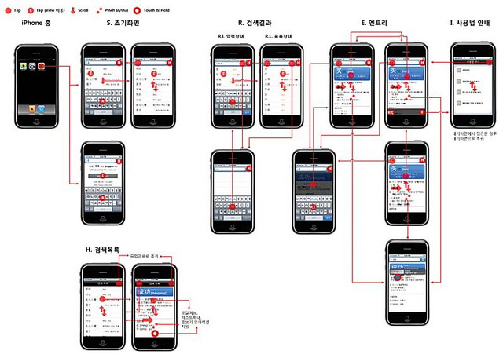
Scénario-maquette (représentation)

Slide 28
Types
Passif | Actif | Interactif
Écrans | Présentations
Règles d’affaires | Animation | Démonstration
Rapports | Simulation | Présentation interactive
Prototypage
Coûts et complexité

Slide 29
Conseils pour le « scénario-maquette »
Ne pas trop investir dans le « scénario-maquette »
Si vous ne changez rien, vous n’avez rien appris
Ne pas trop bien les faire
Si possible, faites-les interactifs

Slide 30
Jeux de rôles
Les jeux de rôles permettent à l’équipe de développement d’expérimenter le monde des utilisateurs en jouant leurs rôles
Pour la compréhension des exigences, il faut garder en tête :
Nous devons comprendre que beaucoup d’utilisateurs ne peuvent articuler les besoins qui doivent être définis

Slide 31
Jeux de rôles
Pour la compréhension des exigences, il faut garder en tête :
Beaucoup d’utilisateurs n’ont pas la liberté d’admettre qu’ils ne suivent pas une procédure écrite
Des utilisateurs individuels ont leurs modèles d’activités de travail profondément enracinés
Il est impossible pour n’importe quel développeur d’anticiper toute question qui doit être posée, ou pour tout utilisateur de savoir toute question que le développeur devrait poser.

Slide 32
Plan de la séance-3
Retour séance-2
Techniques d’explicitation des exigences
Techniques de prototypage
Le modèle du domaine
Exercice en classe (Diagramme d’activités)

Slide 33
Prototypage
Le prototypage sert à identifier les besoins réels des utilisateurs. Ils peuvent interagir de façon concrète avec une partie du système, ce qui permet de :
Découvrir d’autres exigences, que les utilisateurs n’ont pas su exprimer
Éviter le syndrome «Oui, mais »

Slide 34
Que faut-il prototyper ?
Flou
Bien connu
Inconnu
Partie à prototyper

Slide 35
Les dangers
Le prototypage peut parfois glisser vers un prototypage fonctionnel…
Les clients pensent alors qu’entre votre prototype et l’application finale il n’y a qu’un pas
Ce n’est pas toujours vrai

Slide 36
Petit sondage interne
Quels sont vos techniques d’explicitation des exigences?
Interview
Questionnaires
Atelier d’explicitation d’exigences
Session remue-méninges
Scénario-maquette
Jeux de rôles
Prototypage

Slide 37

EXERCICE-1
Cas: UPS rivalise avec la concurrence mondiale grâce a la technologie de l’information
Afin de trouver des améliorations durable au cas, en équipes de 4 ou 5 personnes;
Lecture du cas
Remue méninge
Identifier les lacunes actuelles
Identifier les événements
Identifier les déclencheurs
Identifier les acteurs
Identifier les entités ou classes
Présenter les pistes d’améliorations (au moins 2)
Réaliser le diagramme de cas d’utilisation

Slide 38
Plan de la séance-3
Retour séance-2
Techniques d’explicitation des exigences
Techniques de prototypage
Le modèle du domaine
Exercice en classe (Diagramme d’activités)

Slide 39
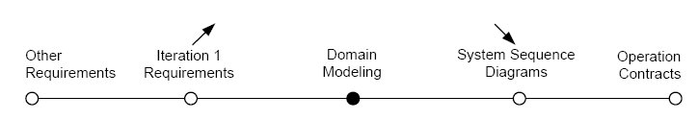
Le modèle du domaine Ref: Larman
Client
Système

Slide 40
Le modèle du domaine
Pourquoi?
Visualiser les concepts, les objets, les idées de l’entreprise ainsi que les liens qui les relient
Motivation?
Modéliser les concepts métiers
Préparer le terrain à l’équipe logicielle

Slide 41
Le modèle du domaine
Réduire l’écart entre le domaine et le « domain layer » des applications

Slide 42
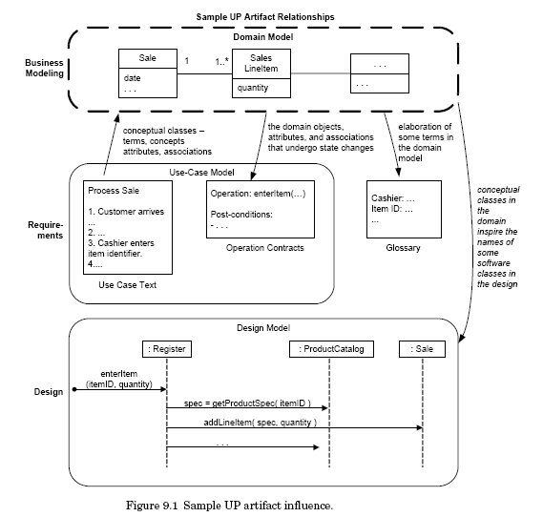
Le modèle du domaine
Ref: Larman

Slide 43
Rappel de quelques notions
Les classes
Les attributs
Les méthodes (attention..)
Les associations
Les cardinalités

Slide 44
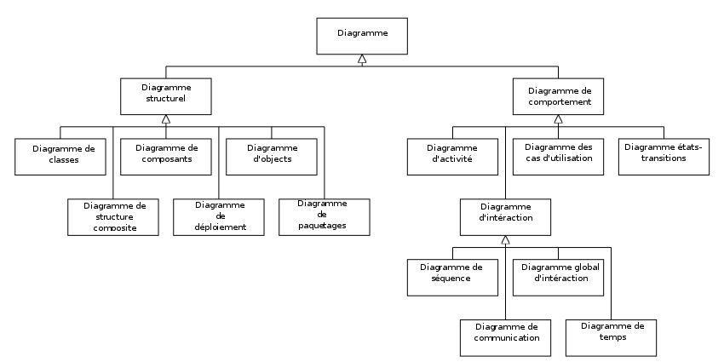
UML

Slide 45

Les classes
Permet de se représenter un concept une idée.
La section du haut permet de nommer la classe.
La section du bas permet d’y placer des attributs.

Slide 46
Les attributs
Propriétés de la classe
Selon Larman…
Si le concept est un texte ou un chiffre, c’est souvent un attribut
L’âge, le NAS, nom, prénom
Autrement, c’est une classe
Aéroport, destination, provenance…

Slide 47
Les méthodes
Dans les classes de conception, on retrouve une troisième section qui permet d’inclure les méthodes (actions) que peuvent réaliser les classes.
À l’extérieur du « scope » du modèle du domaine selon Larman mais utilisé par Roques.
Dans le cadre de ce cours, je veux les méthodes métiers.

Slide 48
Les associations
Utile pour se représenter un lien entre deux classes.
Un besoin de se souvenir, même momentanément, du lien.
Éviter la multiplication des liens
Couplage…

Slide 49

Association simple
Permet de représenter un lien entre 2 classes
Un lien entre un prof et son cours
PROF.
Cours

Slide 50

Association d’agrégation
Indique que la classe A contient des éléments de la classe B.
La suppression de A n’implique pas la suppression de ou des B.

Slide 51

Association composite
La composition est une agrégation forte, où il y a un principe d’ownership..
La suppression du contenant A détruit inévitablement les éléments contenus B.
Programme
Cours

Slide 52

Associations d’agrégation
Exemple
Si l’université ferme, les départements disparaissent, mais les professeurs survivent….fiou!
http://en.wikipedia.org/wiki/Object_composition#Aggregation

Slide 53
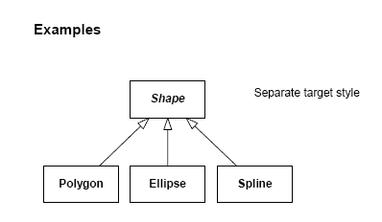
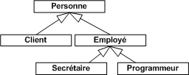
Généralisation
Permet de spécialiser une classe à partir d’une classe générale.
Utiliser avec modération à ce stade
OMG Unified Modeling LanguageTM (OMG UML), Superstructure

Slide 54
Les associations
Lors des premières itérations, on peut se contenter de mettre des associations simples.
N’intégrer l’agrégation ou la composition que lorsque la logique l’impose.
Attention à la complexité!

Slide 55
Les cardinalités
Les cardinalités permettent d’offrir une information supplémentaire sur la nature du lien
Combien d’éléments de A peuvent êtres associés à B et vice et versa.

Slide 56
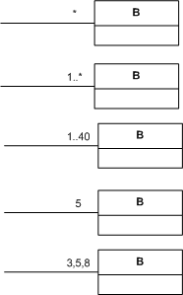
Les cardinalités
0 ou plusieurs
1 ou plusieurs
1 à 40
Exactement 5
3, 5 ou 8
Inspiré de Larman p. 154

Slide 57


Exemples
Inspiré de Larman p.264

Slide 58
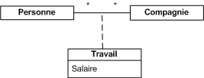

Classe d’association
Un peu particulier, lorsque vous voulez lier des attributs ou des méthodes à une association.
Souvent utilisé avec une cardinalité * *
VS?
Même salaire pour toutes les cies?

Slide 59
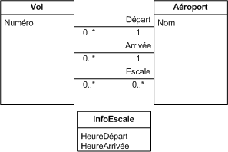
Liens multiples
Très puissants pour représenter certains concept
Un vol part d’un aéroport, arrive dans un autre, avec possiblement plusieurs escales
L’aéroport reçoit de 0 à plusieurs arrivées, 0 à plusieurs départs et 0 à plusieurs escales
Inspiré de Roques p.91

Slide 60
Le modèle du domaine
Les classes de description
Existence de la description au-delà de l’existence d’une classe
Un produit et la description du produit.
Même si je n’ai pas de produit en stock, j’ai sa description.

Slide 61
Classe de description
Permet de conserver une description même si l’objet est absent
Je veux avoir la description de mes produits, même si je ne l’ai pas actuellement en stock.

Slide 62
Étapes pour créer un M. du D.
Trouver les classes conceptuelles
Dessiner les classes
Ajouter les associations
Ajouter les attributs
Ajouter les méthodes métiers
Ajouter les cardinalités

Slide 63
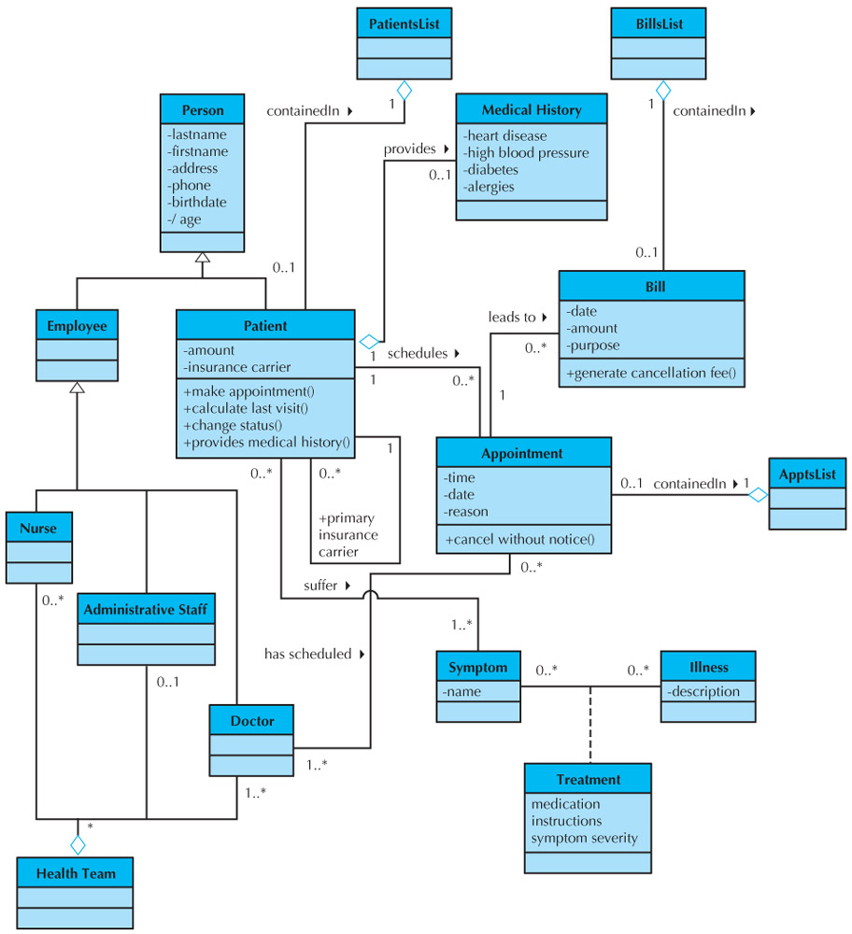
Domaine médical
(exemple)

Slide 64
Système Intranet
Suivi des cours
(exemple)

Slide 65
Prochaine Séance-4
Les cas d’utilisation Diagramme
Cas d’utilisation
Le DFD (Diagramme de flux de données)
Exercice en classe (DFD)
Lectures: Voir Moodle séance-4 références

Slide 66

Questions?

Slide 67

Temps pour le travail d’équipe

